Slide 1
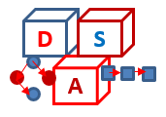
NAJI.DS-C-1
Data structures
Linked List- Part1
Version 2020/2021
Abdelwahab Naji - Enseignant chercheur
Abdelwahab.naji@gmail.com
Laboratoire Signaux, Systèmes Distribués et Intelligence Artificielle (SSDIA)
ENSET de Mohammedia, Université Hassan II de Casablanca
https://www.youtube.com/c/AbdelwahabNaji

Slide 2
Data Structure- Objectifs (rappels)
Structurer le code: struct
Code facile à maintenir
Optimiser les ressources mémoire (complexité spatiale)
Au lieu des tableaux, utiliser autres structures (listes chainées…)
Minimiser le temps d’exécution (complexité temporelle)
Techniques d’insertion, de suppression, de recherche… (arbres)
Résoudre des problèmes techniques
Évaluer une expression arithmétique (piles) : (3+5)*2*(4+2+1)
Gérer les files d’attente (files) : (3+5)*2*(4+2+1)
Mise en œuvre des graphes: plus court chemin…

Slide 3
Linked Lists
1) Intérêts des listes chainées (1): comment peut-on optimiser les ressources mémoire
Comparaison avec les tableaux
Modéliser, définir, utiliser une Liste chainée
Les constituants d’une liste chainée et leurs rôles
Manipulation des adresses des éléments d’une liste chainée
2) Les différentes modélisation pour la mise en œuvre des liste chainées
3) Les opérations sur les listes chainées
Initialiser une liste chainée
Créer des éléments d’une liste chainée
Parcourir une liste chainée
Ajouter un élément à une liste chainée: début, fin, milieu
Comptabiliser le nombre d’éléments d’une liste chainée
Supprimer un élément
Récupérer un élément
4) Intérêts des listes chainées (2): comment peut-on optimiser le temps d’exécution
Comparaison avec les tableaux
Insérer un élément au milieu
Supprimer un élément du milieu
5) Exercices + projet

Slide 4
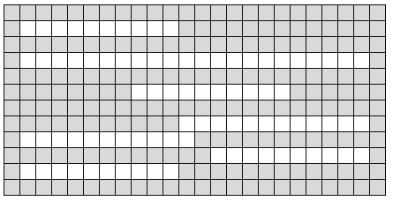
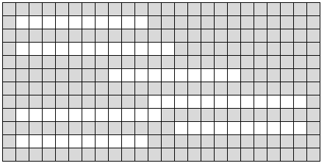
Data Structures (Linked List): Optimisation des ressources mémoire
Pour montrer comment la bonne utilisation des structures de données (Linked List) aide à optimiser les ressources mémoire
Stocker 5 entiers
Technique 1: en se limitant à utiliser les tableaux
Technique 2: en utilisant les listes chainées (structure de données)
Situation 1
Mémoire suffisante pour créer un tableau
Situation 2
Mémoire non suffisante pour créer un tableau

Slide 5
Data Structures (Linked List): Optimisation des ressources mémoire
Pour montrer comment la bonne utilisation des structures de données (Linked List) aide à optimiser les ressources mémoire, nous allons essayer de résoudre un problème en utilisant deux techniques:
Résoudre le problème en se limitant à utiliser les tableaux
Résoudre le même problème en utilisant les listes chainées (structure de données)
@109
@100
@200
@221
Les espaces Libres
Espace 1: de l’octet N°100 à l’octet N°109, 10 octets libres
Espace 2: de l’octet N°200 à l’octet N°221, 22 octets libres
…

Slide 6
L’objectif est de stocker 5 entiers
Il n’existe pas 20 octets contigus disponibles, donc on ne peut pas utiliser un tableau pour stocker 5 entiers
int main(){
int T[5]; //echec de l’instruction
return 0;
}

Slide 7
L’objectif est de stocker 5 entiers
Cas 1: Il existe 20 octets libres contigus
Cas 2: Il n’existe pas 20 octets libres contigus
Cas 1: Il existe 20 octets libres contigus
Cas 2 : Il n’existe pas 20 octets libres contigus
22 octets libres

Slide 8
L’objectif est de stocker 5 entiers
Il existe 20 octets contigus libres
donc on peut utiliser un tableau pour stocker 5 entiers
@109
@100
@200
@221
int main(){
int T[5]; //instruction exécutée avec succès
//ou int*T; T=(int*)malloc(sizeof(int)*5);
return 0;
}

Slide 9
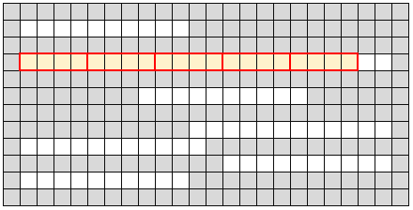
Initialiser les cases
Accéder aux cases du tableau
@200
@216
int main(){
int i; int T[5]; //ou int*T; T=(int*)malloc(sizeof(int)*5);
T[0]=7; T[1]=4;
T[2]=3; T[3]=2;
T[4]=5;
for(i=0;i<5;i++)
printf("%d - %p - %d \n",i,&T[i],T[i]);
return 0;
}
0
1
2
3
4
7
4
3
2
5
@200
@204
@208
@212
@216
T
Si on connait T, on peut accéder à l’ensemble de cases du tableau

Slide 10
L’objectif est de stocker 5 entiers
Il n’existe pas 20 octets libres contigus
donc on ne peut pas utiliser un tableau pour stocker 5 entiers
int main(){
int T[5]; //echec de l’exécution de l’instruction
return 0;
}
Question:
Est-ce qu’il existe un autre moyen (au lieu des tableau) pour stocker 5 entiers?

Slide 11
Attention
Les deux solutions suivantes ne marchent pas
int main(){
int *T;
T=(int*)malloc(sizeof(int)*5); //echec
…
return 0;
}
int main(){
int *T[5]; //echec
T[0]=(int*)malloc(sizeof(int));
…
return 0;
}
Question:
Est-ce qu’il existe un autre moyen (au lieu des tableau) pour stocker 5 entiers?

Slide 12
Utiliser une liste chainée d’éléments
Une liste chainée est une structure de données pour optimiser la mémoire

Slide 13
Listes chainées: Concepts de base
Une liste chainée est une structure pour stocker des éléments (nœuds)
Chaque élément a deux parties:
Une partie pour stocker les données à gérer
une partie sous forme d’un champ particulier pour stocker l’adresse de l’éléments suivant
int main(){
Element *L;
//créer et relier les éléments de la liste
}
typedef struct element{
int data;
struct element*next;
}Element;
7
4
3
2
1
L
@400
@400
@600
NULL
@300
@11
NULL
@200
@300
@400
@500
@600

Slide 14
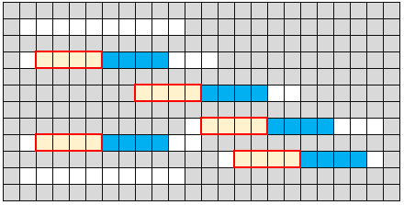
Revenant à notre objectif: stocker 5 entiers
Avec une liste chainée, stocker 5 entiers dans la situation précédente devient possible
donc on peut stocker 5 entiers dans espaces dispersés dans la mémoire
@200
@300
@400
@500
@600
7
4
3
2
1
L
@400
@500
@600
NULL
Adresses des suivants
@300
@11
NULL
@200
@300
@400
@500
@600
Créer la liste et enchainer les éléments

Slide 15
Avant de continuer,
1) Faire la différence entre les deux instructions suivantes est une chose importante
Element *L;
0061fee8
(Element*)malloc(sizeof(Element));
?
0061ff80

Slide 16
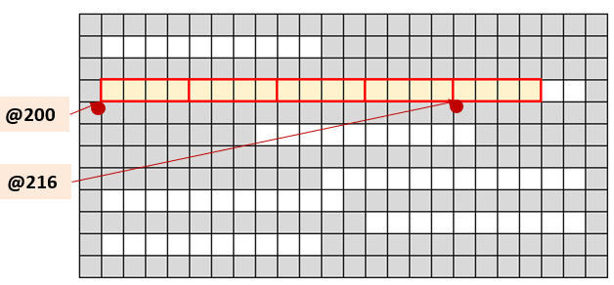
7
4
3
2
1
L
@400
@400
@600
NULL
Adresses des suivants
@300
@11
NULL
@200
@300
@400
@500
@600
0
1
2
3
4
7
4
3
2
5
T
@200
@204
@208
@212
@216

Slide 17
Linked List vs tableaux
7
4
3
2
1
L
@400
@400
@600
NULL
Adresses des suivants
@300
@11
NULL
@200
@300
@400
@500
@600
0
1
2
3
4
indices
T
7 | 4 | 3 | 2 | 1
@200
@204
@208
@212
@216
Les cases du tableau sont contiguës: les cases se trouvent l’une après l’autre
Les éléments d’une liste chainée sont dispersée dans la mémoire
Dans les tableaux, chaque case stocke uniquement la donnée. Pour accéder aux cases on utilise l’indice : car les cases sont contiguës
Dans les listes, chaque élément stocke la donnée (ou plusieurs) et obligatoirement une adresse vers l’élément suivant. Pour accéder aux éléments on utilise l’adresse vers l’élément suivant
Un tableau est représenté par l’adresse de sa première case (T) qui détient l’adresse de la première case
Une liste chainée est représentée par une tête de la liste (L) qui détient l’adresse du premier élément

Slide 18
Indices d’un tableau vs adresse de l’élément suivant dans une liste chainée
Initialiser le tableau vs initialiser le contenu de la liste chainée
Afficher le contenu du tableau & Afficher le contenu de la liste chainée
Afficher les adresses des cases du tableau & afficher les adresses des éléments de la liste chainée
7
4
3
2
1
L
@400
@400
@600
NULL
Adresses des suivants
@300
@11
NULL
@200
@300
@400
@500
@600
0
1
2
3
4
indices
T
7 | 4 | 3 | 2 | 1
@200
@204
@208
@212
@216

Slide 19
Les opérations sur une liste chainée
Manipulation des listes chainées d’entiers
Créer un élément
Vérifier si une liste est vide
Afficher le contenu de la liste
Comptabiliser le nombre d’éléments
Rechercher un élément
Retourner le contenu de l’élément recherché
Retourner tout l’élément
Concaténer deux listes
Ajouter un élément à la liste
Ajouter un élément à la fin de la liste
Ajouter un élément au début de la liste
Ajouter un élément en milieu
Ajouter un élément à la liste
Supprimer un élément
Supprimer une seule occurrence
Supprimer plusieurs occurences

Slide 20
Applications
Gestion des points (x,y) à l’aide d’une liste chainée
Les k-plus proches voisins à l’aide d’une liste simplement chainée
Gestion des produits à l’aide d’une liste simplement chainée
Gestion des ventes à l’aide des listes chainées

Slide 21
Linked List d’entiers
Element* createElement(int data){
Element *elem;
elem=(Element*)malloc(sizeof(Element));
elem->data=data;
elem->next=NULL;
return element;
}
typedef struct Elem{
int data;
struct Elem *next;
}Element;
2
1
void displayList(Element *L){
while(L!=NULL){
printf("%d - ",L->data);
L=L->next;
}
}
3
int main(){
Element *L; L=NULL;
…
displayList(L);
return 0;
}
4

